Slide 1
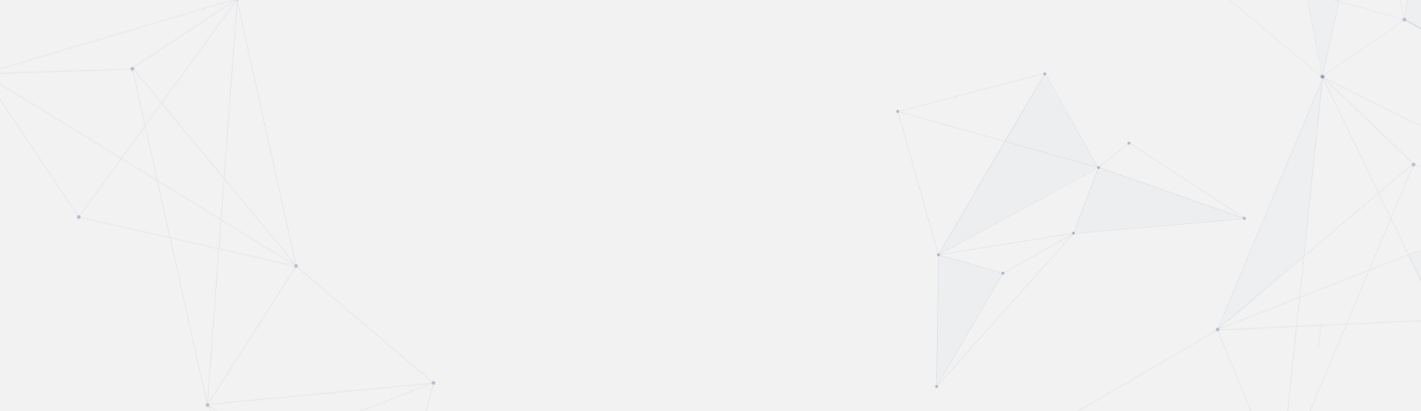
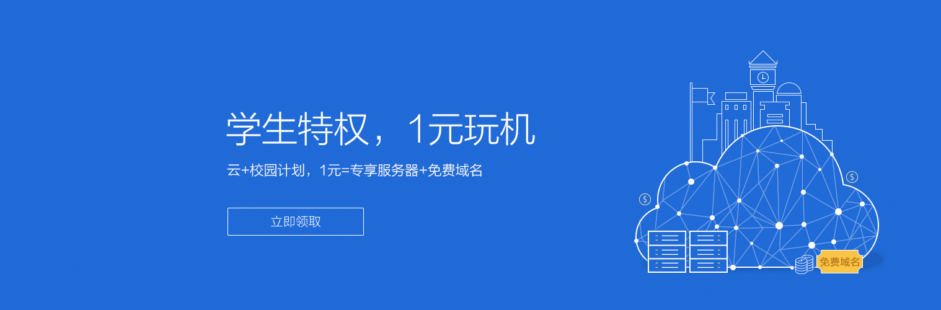
第二部分 测试基础
2.6 黑盒测试用例设计—场景法

Slide 2
内容回顾
等价类划分
边界值分析
决策表
什么是决策表
用一个表格形式来整理逻辑关系的工具，由横向的条件（因）、动作（果）和纵向的规则（测试用例）组合而成
条件桩，条件项，动作桩，动作项，规则
步骤：
分析条件和动作
生成决策表
合并决策表
生成测试用例
Notes:
条件桩：列出问题所有条件
动作桩：列出了问题规定可能采取的操作
条件项：列出针对他左列条件的取值
动作项：列出在条件项的各种取值情况下应该采取的行动
规则：条件桩右侧的每一列都是规则

Slide 3
内容回顾
因果图法
定义：用图解的方法表示输入的各种组合关系，写出判定表，从而设计测试用例
符号：恒等、非、与（且）、或、互斥（E）、包含（I）、唯一（O）、要求（R）
使用步骤：
提取因果，赋予标识符
提取因果关系，表示因果图
标明约束条件
转换判定表
设计测试用例
Notes:
互斥：ab两个原因不会同时成立，最多一个成立
包含： abc 三个原因中至少有一个必须成立
唯一：ab当中必须有一个，且只能有一个成立
R要求:当a 出现，b必须出现

Slide 4
实例：
雪梨教育平台看视频功能，非注册用户，只可以看一个视频的20%，注册登录后，软件学院的学生能看全部，注册登录非软件学院学生可以看50%，注册登录非软件学院，付费用户可以看全部。
分析：输入条件间有制约关系，输入与输出之间也有相应的制约关系，使用决策表法和因果图法设计测试用例

Slide 5
实例
购物过程中，普通用户无折扣，持中信银行信用卡用户，满99减20元；持优惠券用户，满200减10元；在网站预先充值2000元，所有消费可以打8折

Slide 6
本节教学目标
掌握场景法进行测试用例设计
掌握课堂讲解实例并能举一反三

Slide 7
根据需求写出测试用例
围绕ATM机取款功能设计测试用例
过程描述：插入卡，校验成功后，输入用户名，密码，确定；密码校验通过后，输入取款金额，通过校验金额数，取钱成功；如果不通过，则不成功
尝试使用之前的方法设计测试用例
场景法设计测试用例

Slide 8

目录
1
场景法概述
2
实例讲解与演练

Slide 9
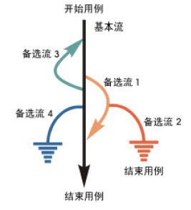
场景法概述—定义
场景法:软件中，事件触发时的情景便形成了场景，而同一事件不同的触发顺序和处理结果就形成事件流
基本流(有效流)：模拟用户正确的
操作流程（用黑色表示）
备选流(无效流、错误流)：模拟用户
错误的操作流程（用彩色表示）
Notes:
，一个备选流可能从基本流开始，在某个特定条件下执行，然后重新加入基本流中（如备选流 1 和 3）；也可能起源于另一个备选流（如备选流 2），或者终止用例而不再重新加入到某个流（如备选流 2 和 4）。

Slide 10
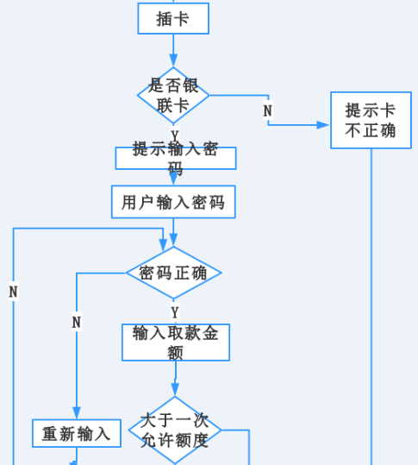
场景法使用
画流程图

Slide 11
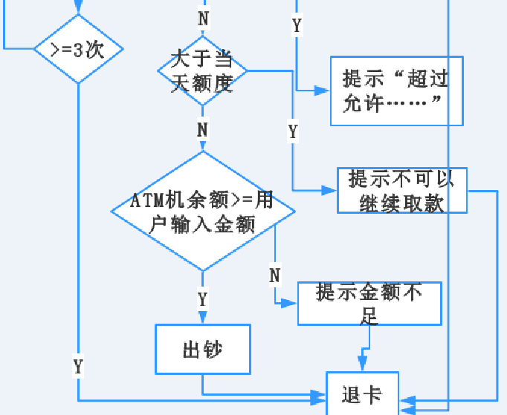

Slide 12
场景法使用—写出基本流和备选流
基本流：
1 正确的卡，正确的密码，……取款成功
备选流：
卡错误
卡正确，密码错误
卡正确，密码错误，输入错误次数大于三次
卡正确，密码正确，大于当次取款额度
卡正确，密码正确，当次额度正确，大于当天允许额度
卡正确，密码正确，当次额度和当天额度都符合，卡余额小于取款数
卡正确，密码正确，当次额度正确，当天额度正确，ATM机余额不足

Slide 13
根据基本流和备选流设计测试用例
编号 | 操作步骤 | 预期结果
1 | 正确的卡，正确的密码，……都正确 | 取款成功
2 | 插入的卡错误 | 提示“插入的卡错误”
3 | 卡正确，密码错误 | 提示“密码错误……”
4 | 卡正确，密码错误，输入错误次数大于三次 | 提示“错误密码超过3次……”
5 | 卡正确，密码正确，大于当次取款额度 | 提示“大于规定取款额度……”
6 | 卡正确，密码正确，当次额度正确，大于当天允许额度 | 提示“当天取款额度已超过允许……”
7 | 卡正确，密码正确，当次额度和当天额度都符合，卡余额小于取款数 | 提示“卡内余额不足”
8 | 卡正确，密码正确，当次额度正确，当天额度正确，ATM机余额不足 | 提示“余额不足……”

Slide 14
总结场景法使用步骤
分析需求（流程图）
分析基本流和备选流
根据基本流和备选流，设计测试用例
问题：什么情况下使用场景法方便？
没有太多填写项，所有的操作都是通过鼠标的点击、双击、拖拽等完成。(类似于：银行柜台操作界面、五子棋游戏，这些都是通过鼠标的点击、拖拽等来完成的。)

Slide 15
练习
针对：购物流程：登录，选择商品，填写收货地址，支付，使用场景法设计测试用例
针对图书馆借书流程使用场景法设计测试用例
Notes:
1 查询结果没有/没有可借数量
2 借书时，卡错误
3 借书时，密码错误
4

Slide 16
场景法使用注意事项
1.核心思想
把自己当成最终的用户，使用软件，设计出在使用软件过程中重要的操作
一般包括两类：
模拟用户完成正常功能、核心业务逻辑的动作，以验证功能的正确性
模拟用户操作中出现的主要错误，以验证程序的异常处理能力
2.使用要求：
要对所测试的软件的业务逻辑、主要功能非常精通，比如测试游戏软件，要会玩游戏。如果连第一关都过不了，也就没办法继续测了

Slide 17
内容总结
场景法定义
基本流和备选流定义
场景法使用步骤
场景法适用场合
场景法使用注意事项

Slide 18
Question

